Slide 1

“ami” - приложение для здорового образа жизни
Группа 181-322
А. Р. Давтаев
Н. А. Злобин.

Slide 2
План работы
Были выделены следующие основные этапы разработки программного продукта:
Проанализировать идею и ознакомительную информацию;
Проанализировать рынок;
Разработать и переработать прототипы интерфейса;
Первичная файловая организация проекта;
Разработка архитектуры БД;
Разработка UI-макетов приложения и сайта;
Разработка функциональных страниц;
Тестирование;
Документирование.

Slide 3


ЛОГОТИП
ДИЗАЙН

Slide 4
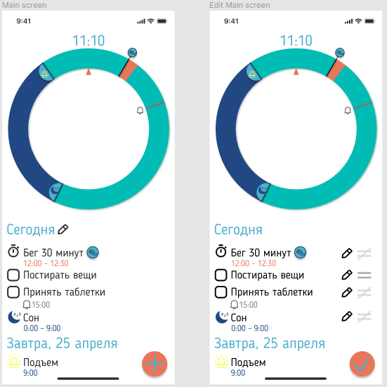
Главный экран
ДИЗАЙН

Slide 5
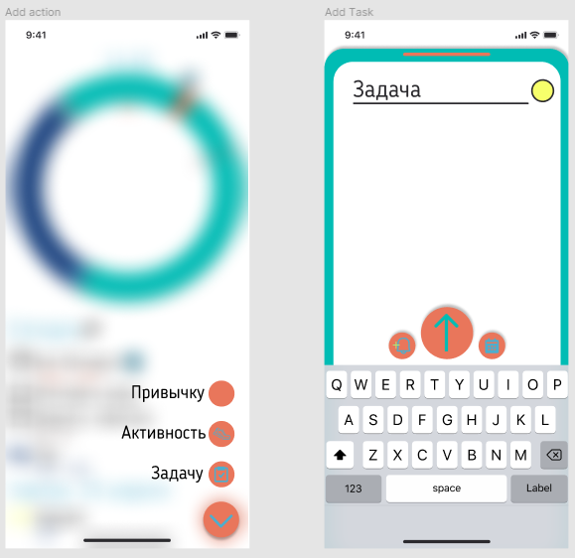
ЭКРАНЫ ДОБАВЛЕНИЯ НОВОЙ ЗАДАЧИ
ДИЗАЙН

Slide 6
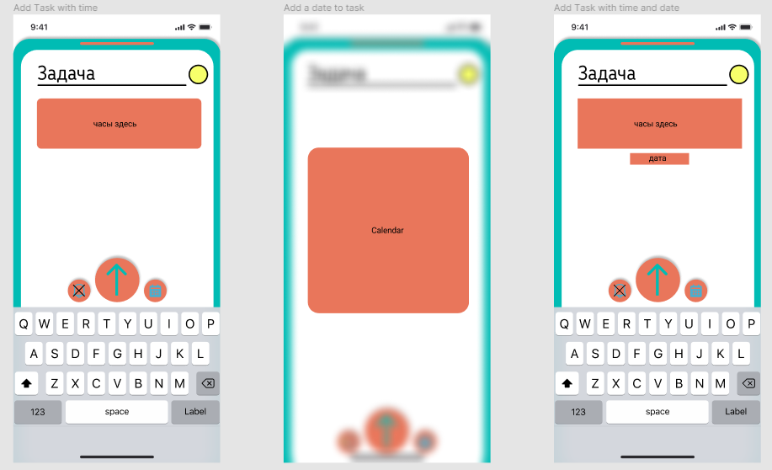
ЭКРАНЫ ДОБАВЛЕНИЯ НОВОЙ ЗАДАЧИ СО ВРЕМЕНЕМ
ДИЗАЙН

Slide 7
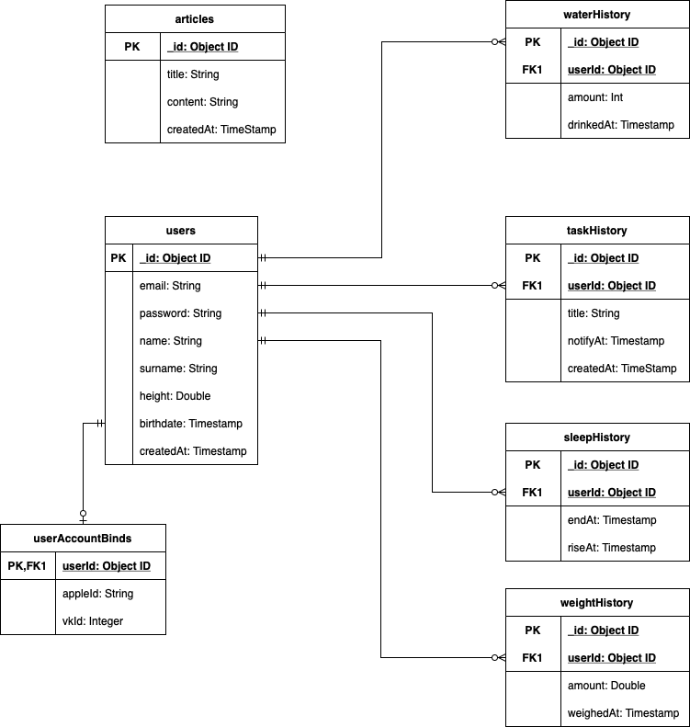
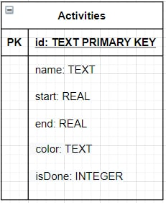
ER-ДИАГРАММА СХЕМА БАЗЫ ДАННЫХ
АРХИТЕКТУРА

Slide 8
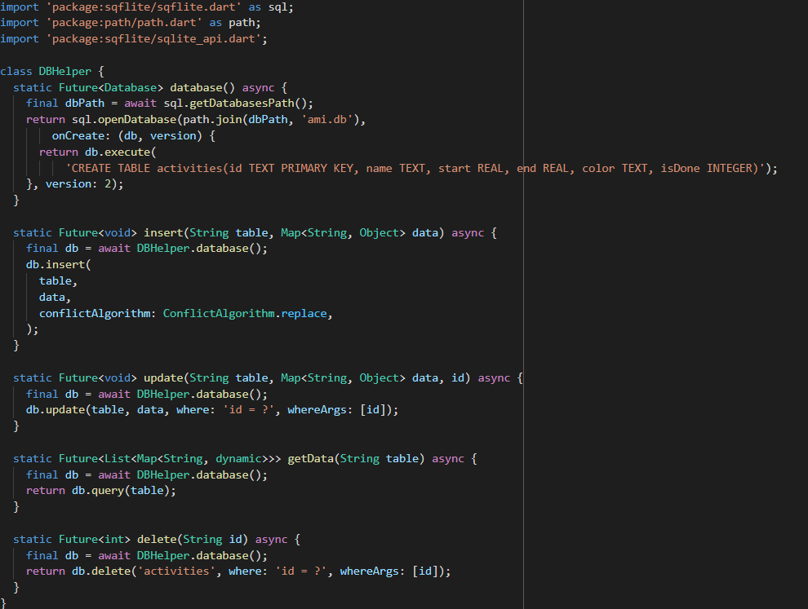
SQLite
BACK-END РАЗРАБОТКА

Slide 9
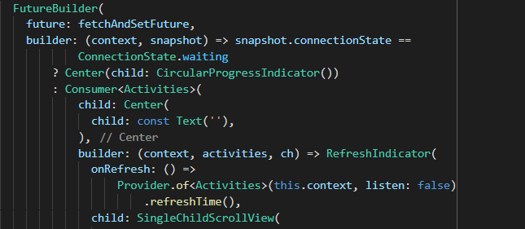
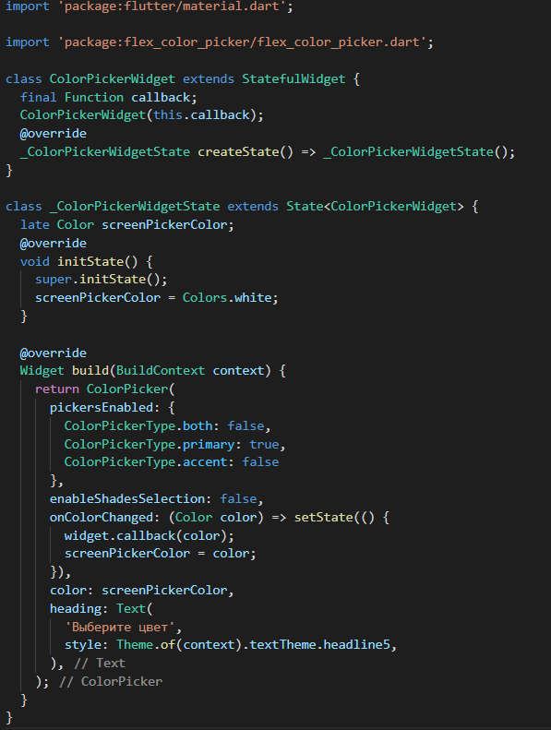
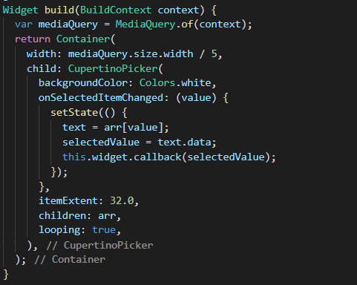
ПРИМЕРЫ КОДА
РАЗРАБОТКА

Slide 10
ПОЛЕЗНЫЕ ССЫЛКИ
ЗАКЛЮЧЕНИЕ
Репозиторий - https://github.com/cusplayer/ami.pd/tree/app
Лендинг проекта - http://ami.std-1071.ist.mospolytech.ru/
Figma - https://www.figma.com/file/7zzoAG4vYEck8cYM7TVmJT/ami-3.0?node-id=0%3A1

Slide 11


